Slide 1
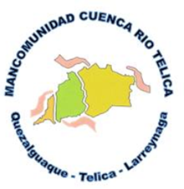
Campaña Mundial Desarrollando Ciudades Resilientes
INVERSION LOCAL PARA LA REDUCCION DE RIESGO DE DESASTRE
Mancomunidad Cuenca Río Telica-NICARAGUA
Lic. Hugo Julián Ruíz Urbina
Alcalde Municipal de Quezalguaque
Marzo 16, 2011

Slide 2
CONTENIDO
El papel de los gobiernos locales como un facilitadores de procesos para el aumento de la resiliencia y el cambio de paradigmas
Programas de gobierno /Compromisos de campañas
Herramientas e Instrumentos
Buenas prácticas para la formulación de los Planes de Inversión Local: Experiencia desde la Mancomunidad Cuenca Río Telica Nicaragua
Lecciones aprendidas
Lamina 1/9

Slide 3
INTRODUCCIÓN
Asignar un presupuesto y ofrecer incentivos a los propietarios de viviendas, las familias de bajos ingresos y el sector privado para que inviertan en la reducción del riesgo.
Invertir y mantener las infraestructuras críticas, como el drenaje en caso de tormenta. (aspecto 2 y 4 lista de verificación «Ciudades Resilientes»)
Invertir hoy para un mañana más seguro
(tema central de la Segunda Plataforma Mundial)
Los objetivos del Marco de Acción de Hyogo como los Objetivos de Desarrollo del Milenio no se pueden alcanzar sino se llevan a cabo inversiones en el ámbito local.
Requerimos de una voluntad política y de programas de gobiernos y de un compromiso de todos los actores locales

Slide 4
TENDENCIAS DE LA INVERSION LOCAL
Cambios de paradigmas, no se puede seguir invirtiendo solo en emergencias la tendencia del aumento de los fenómenos naturales y el fortalecimiento de las comunidades están haciendo cada día que los gobiernos locales inviertan altos porcentajes de sus presupuestos en la RRD
La RRD es un tema que cruza cualquier área de inversión principalmente cuando hablamos de la inversión local: efectuada por el gobierno local, gobierno central o la iniciativa privada, en la búsqueda de fortalecer las capacidades de resiliencia de la población es necesario la utilización de instrumentos y herramientas para la planificación: Planes Estratégicos, Planes de Desarrollo, Planes Urbanísticos, Planes de Desarrollo Económicos, Programas de inversión entre otros.

Slide 5
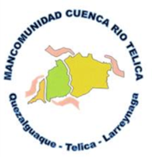
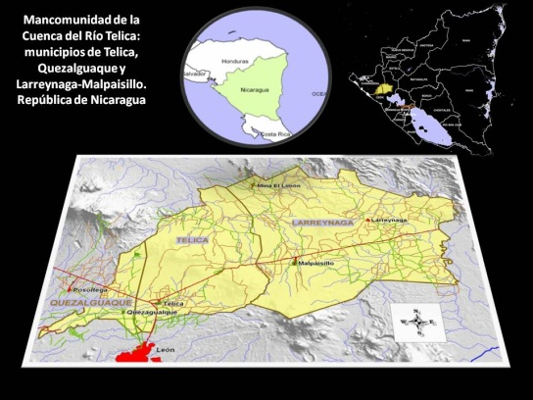
MANCOMUNIDAD CUENCA RIO TELICA
Beneficiarios | Extensión territorial
70, 000 habitantes aproximadamente | 1,373 Km2.
Municipios Ejecutores | Telica, Quezalguaque y Larreynaga
Objetivo del Proyecto | Generar procesos y estrategias de cambio estructural endógenos - a través del consenso, la apropiación y la participación de los actores sociales locales/territoriales- para lograr el buen gobierno y la administración de los territorios buscando avanzar en el desarrollo sostenible y la reducción del riesgo de desastres.
Socios técnicos | Asociattion Territoires Solidaires, Universidad Nacional de Ingeniería, Instituto Nicaragüense de Estudios Territoriales, Dirección de Defensa Civil, Instituto Nicaragüense de Tecnología Agropecuaria, Ministerio de Salud, Ministerio de Educación, Visión Mundial, Ayuda en Acción,
Unidos en el desarrollo local endógeno y la reducción del riesgo de desastres.
Implementando el Marco de Acción de Hyogo en el ámbito local
Lamina 1/N

Slide 6
EXPERIENCIA DESDE LA MANCOMUNIDAD
CUENCA RIO TELICA
Proceso de Planificación Municipal con Enfoque de Desarrollo Humano
HERRAMIENTAS UTILIZADAS
Diagnósticos municipales
Planes de Inversiones Anuales
Planes de Desarrollo Municipales
Planes de Respuestas ante Desastres
Plan Estratégico Mancomunado
Plan Urbanístico
MARCO DE ACCION DE HYOGO
MECANISMOS DE CONSULTAS UTILIZADOS
Procesos de Asambleas Comunitarias
Consulta con Gabinetes del Poder Ciudadano
Mesas sectoriales
Identificación de Necesidades (segundo trimestre 2010)
Análisis Técnico de la demanda según Plan de Desarrollo (2010)
Congresos del Pueblo (Para aprobación ideas de proyecto 2010)
Formulación del POA Presupuesto (2010)
Congreso del Pueblo para aprobar Presupuesto (Dic. 2010)
Ejecución de Inversiones (inicia Enero 2011)
Congreso de rendición de cuentas (2011)

Slide 7
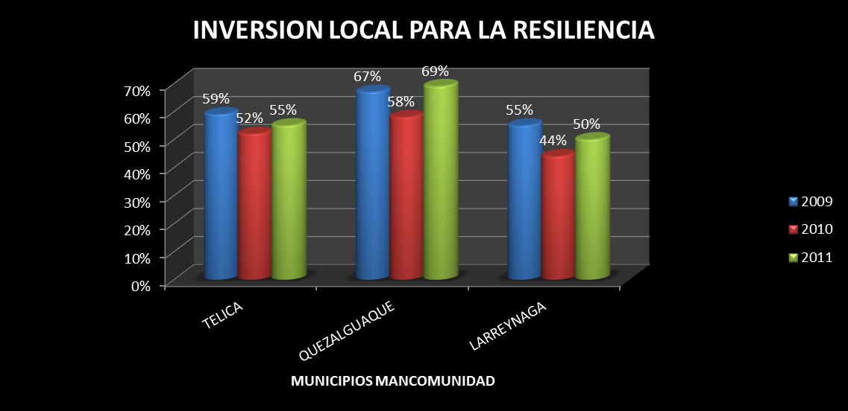
Experiencia desde la Mancomunidad
% de Inversión Local en base al monto total de Egresos Anuales de cada municipio de la Mancomunidad
EJES ESTRATEGICOS DE LA MANCOMUNIDAD
Medio Ambiente con Reducción de Riesgo de Desastre
Económico - Productivo
Socio – Cultural con énfasis en niñez, adolescencia y mujer
Infraestructura
Gobernabilidad -Institucionalidad

Slide 8
LECCIONES APRENDIDAS
La formulación de los Planes de Inversiones Anuales es un proceso participativo y como resultado tendremos la fotografía de las capacidades locales de participación ciudadana, del consenso y de concientización que tienen nuestros pobladores y gobiernos locales y no debe ser visto como una actividad meramente administrativa.
Los planes de inversión tiene rostro humano, por lo tanto se deben trabajar con los pobladores y desde sus propios entornos con una propuesta que involucre temas de RRD y DEL que haga integra la propuesta de desarrollo local y aumente la resiliencia.
Plantearse el desarrollo con base a los recursos y capacidades endógenas que rompe la dependencia, pone en valor al territorio y sus recursos, garantiza la sostenibilidad y permite una mejor relación con el ambiente.

Slide 9
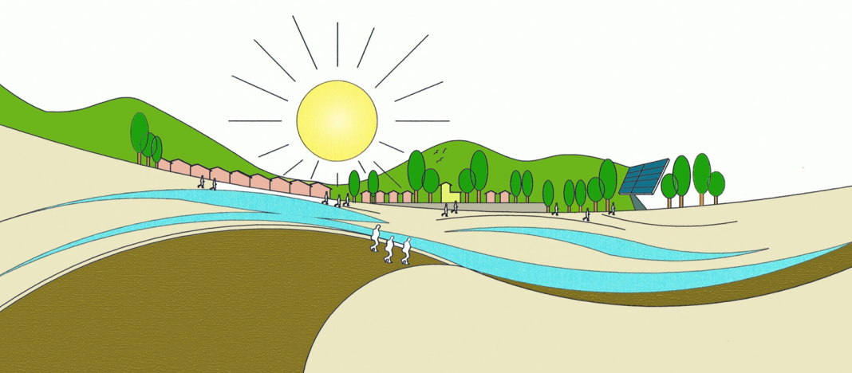
GRACIAS
Mancomunidad Cuenca Río Telica
www.alcaldiaquezalguaque.com
hugojulian70@yahoo.com
mancomunidadriotelica@gmail.com
Lamina 9/9

